Slide 1


Slide 2

Estadística
Clase 4

Slide 3
Agenda
Estimadores
Distribución de Probabilidad de los Estimadores

Slide 4
Estimadores

Slide 5
Características Poblaciones y Muestrales
Parámetro Estadístico
Toda población es una variable aleatoria, por tal motivo su comportamiento probabilístico está explicado por una Función de Probabilidad (si la variable es discreta) o por una Función de Densidad (si la variable es continua).
Existen medidas que caracterizan a estas funciones y cumplen un papel importante en el análisis inferencial y se las define distinguiendo dos tipos de universos.
Universo Finito y Pequeño
Se denomina a toda medida que resume información calculada con las variables poblacionales.
Universo Finito y Grande (Infinito)
Se denomina a todo Parámetro Matemático de una función de probabilidad o de densidad de probabilidad que brinda información acerca de una Población.

Slide 6
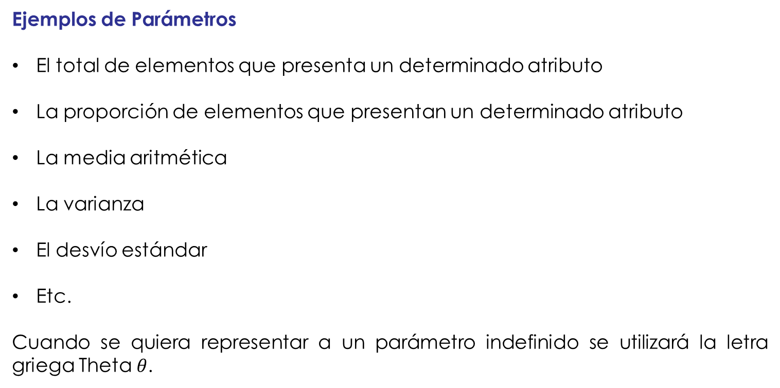
Ejemplos de Parámetros
El total de elementos que presenta un determinado atributo
La proporción de elementos que presentan un determinado atributo
La media aritmética
La varianza
El desvío estándar
Etc.
Cuando se quiera representar a un parámetro indefinido se utilizará la letra griega Theta $θ$.

Slide 7
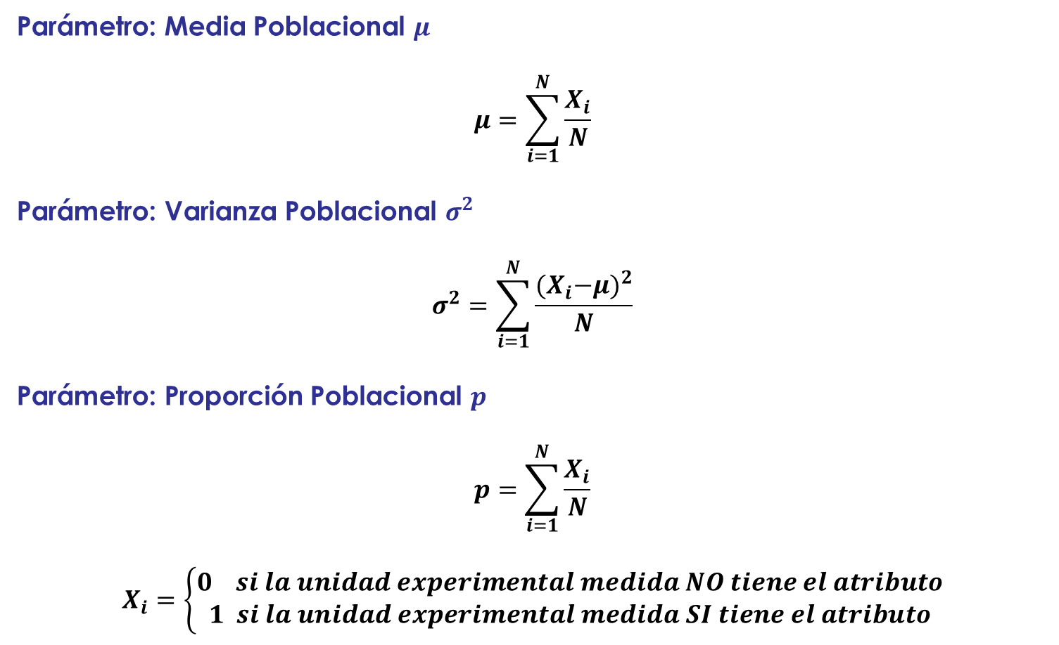
Parámetro: Media Poblacional $μ$
$$μ=\sum_{i=1}^{N}{\frac{X_{i}}{N}}$$
Parámetro: Varianza Poblacional $σ^{2}$
$$σ^{2}=\sum_{i=1}^{N}{\frac{{{(X}_{i}−μ)}^{2}}{N}}$$
Parámetro: Proporción Poblacional $p$
$$p=\sum_{i=1}^{N}{\frac{X_{i}}{N}}$$
$$X_{i}=\left\{\begin{aligned}0 si la unidad experimental medida NO tiene el atributo \\ 1 si la unidad experimental medida SI tiene el atributo\end{aligned}\right.$$

Slide 8
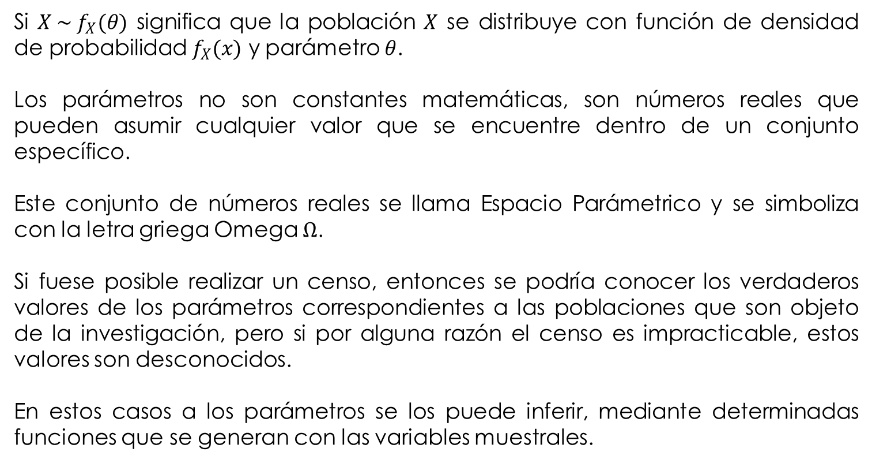
Si $X \sim f_{X}(θ)$ significa que la población $X$ se distribuye con función de densidad de probabilidad $f_{X}(x)$ y parámetro $θ$.
Los parámetros no son constantes matemáticas, son números reales que pueden asumir cualquier valor que se encuentre dentro de un conjunto específico.
Este conjunto de números reales se llama Espacio Parámetrico y se simboliza con la letra griega Omega $Ω$.
Si fuese posible realizar un censo, entonces se podría conocer los verdaderos valores de los parámetros correspondientes a las poblaciones que son objeto de la investigación, pero si por alguna razón el censo es impracticable, estos valores son desconocidos.
En estos casos a los parámetros se los puede inferir, mediante determinadas funciones que se generan con las variables muestrales.

Slide 9
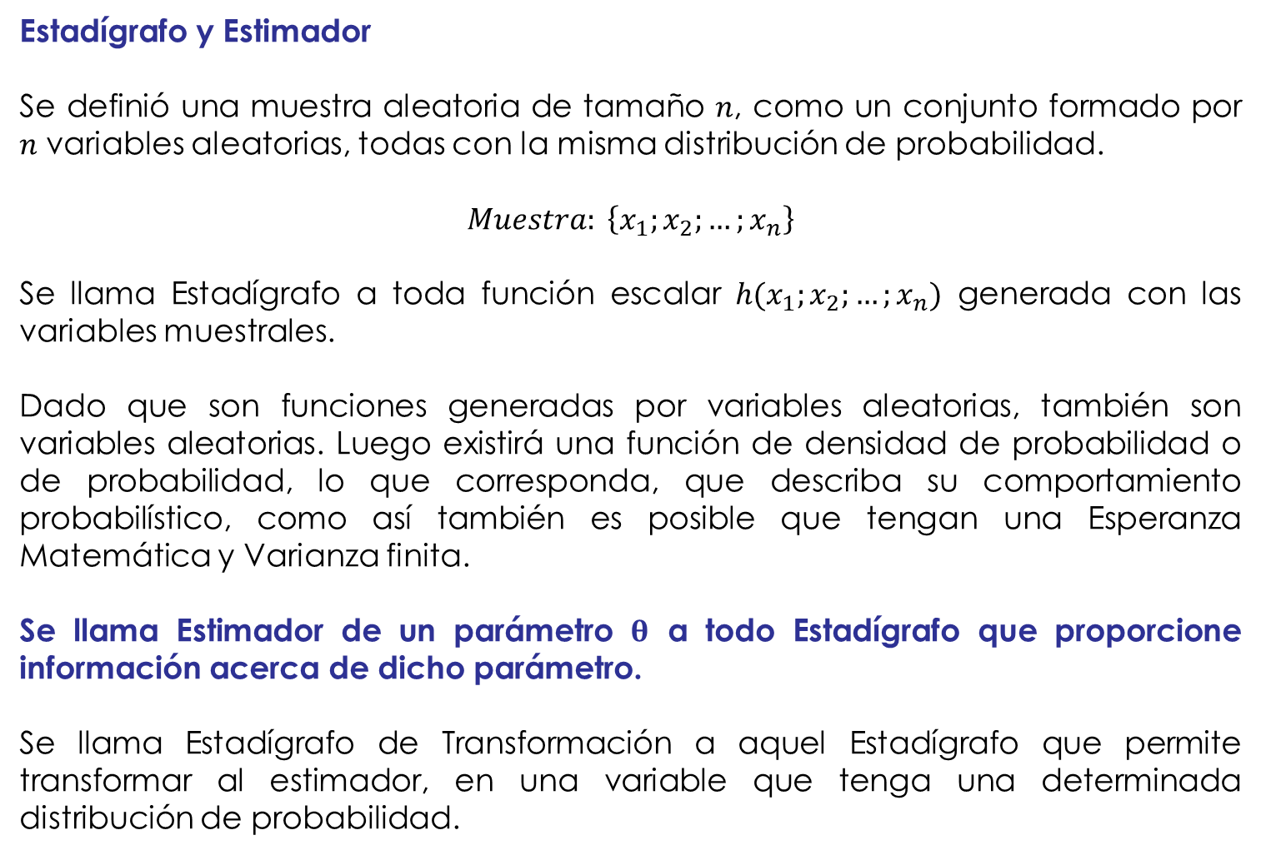
Estadígrafo y Estimador
Se definió una muestra aleatoria de tamaño $n$, como un conjunto formado por $n$ variables aleatorias, todas con la misma distribución de probabilidad.
$$Muestra: \left\{x_{1};x_{2};…;x_{n}\right\}$$
Se llama Estadígrafo a toda función escalar $h(x_{1};x_{2};…;x_{n})$ generada con las variables muestrales.
Dado que son funciones generadas por variables aleatorias, también son variables aleatorias. Luego existirá una función de densidad de probabilidad o de probabilidad, lo que corresponda, que describa su comportamiento probabilístico, como así también es posible que tengan una Esperanza Matemática y Varianza finita.
Se llama Estimador de un parámetro $θ$ a todo Estadígrafo que proporcione información acerca de dicho parámetro.
Se llama Estadígrafo de Transformación a aquel Estadígrafo que permite transformar al estimador, en una variable que tenga una determinada distribución de probabilidad.

Slide 10
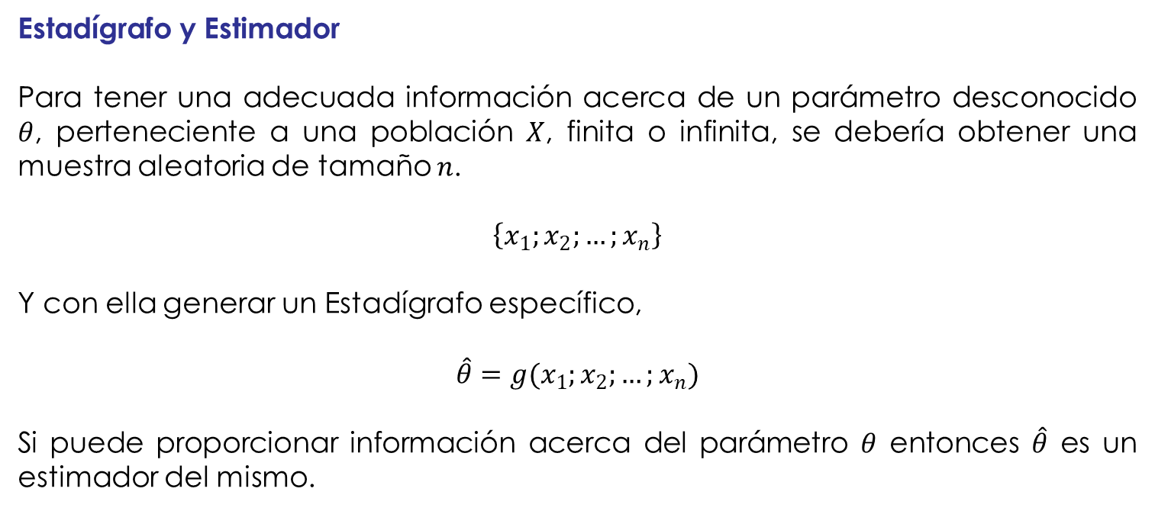
Estadígrafo y Estimador
Para tener una adecuada información acerca de un parámetro desconocido $θ$, perteneciente a una población $X$, finita o infinita, se debería obtener una muestra aleatoria de tamaño $n$.
$$\left\{x_{1};x_{2};…;x_{n}\right\}$$
Y con ella generar un Estadígrafo específico,
$$\hat{θ}=g(x_{1};x_{2};…;x_{n})$$
Si puede proporcionar información acerca del parámetro $θ$ entonces $\hat{θ}$ es un estimador del mismo.

Slide 11
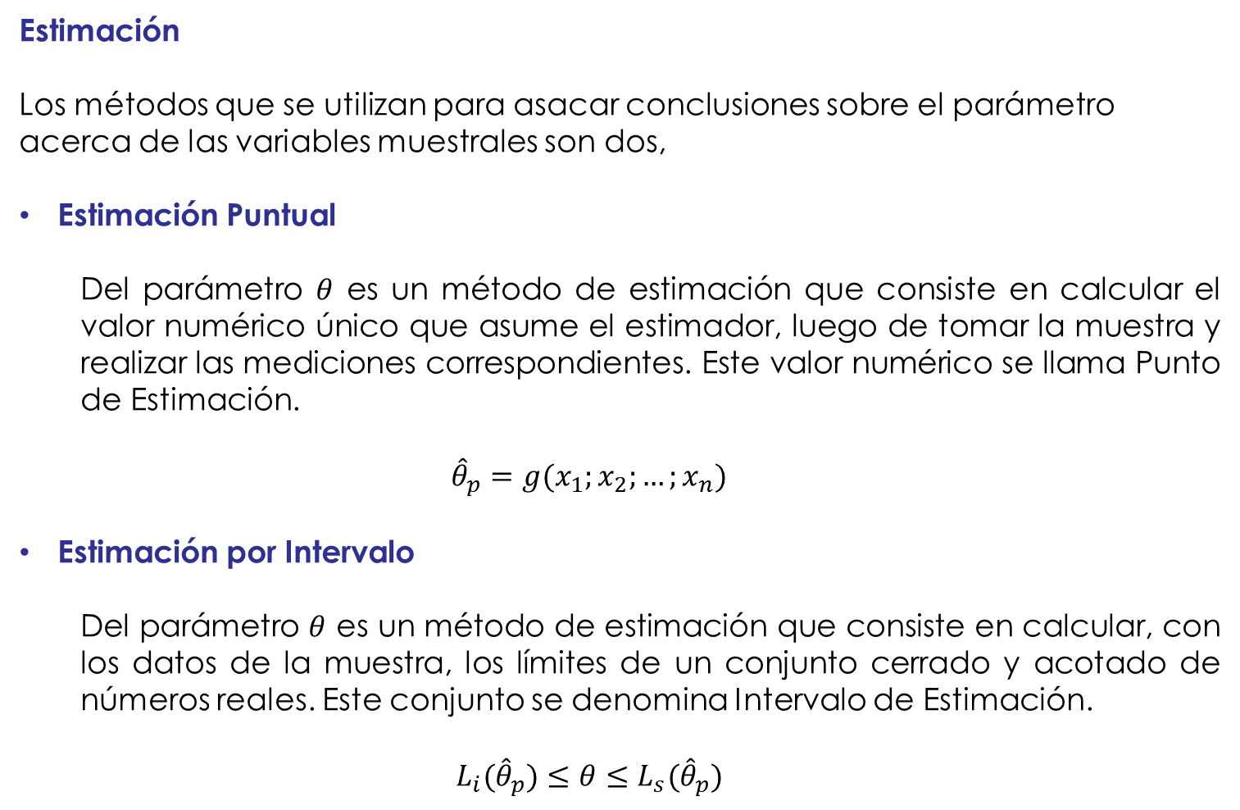
Estimación
Los métodos que se utilizan para asacar conclusiones sobre el parámetro acerca de las variables muestrales son dos,
Estimación Puntual
Del parámetro $θ$ es un método de estimación que consiste en calcular el valor numérico único que asume el estimador, luego de tomar la muestra y realizar las mediciones correspondientes. Este valor numérico se llama Punto de Estimación.
$${\hat{θ}}_{p}=g(x_{1};x_{2};…;x_{n})$$
Estimación por Intervalo
Del parámetro $θ$ es un método de estimación que consiste en calcular, con los datos de la muestra, los límites de un conjunto cerrado y acotado de números reales. Este conjunto se denomina Intervalo de Estimación.
$$L_{i}({\hat{θ}}_{p})≤θ≤L_{s}({\hat{θ}}_{p})$$

Slide 12
Estimación
Los métodos que se utilizan para asacar conclusiones sobre el parámetro acerca de las variables muestrales son dos,
Estimación Puntual
Del parámetro $θ$ es un método de estimación que consiste en calcular el valor numérico único que asume el estimador, luego de tomar la muestra y realizar las mediciones correspondientes. Este valor numérico se llama Punto de Estimación.
$${\hat{θ}}_{p}=g(x_{1};x_{2};…;x_{n})$$
Estimación por Intervalo
Del parámetro $θ$ es un método de estimación que consiste en calcular, con los datos de la muestra, los límites de un conjunto cerrado y acotado de números reales. Este conjunto se denomina Intervalo de Estimación.
$$L_{i}({\hat{θ}}_{p})≤θ≤L_{s}({\hat{θ}}_{p})$$

Slide 13
Distribución de los Estimadores

Slide 14
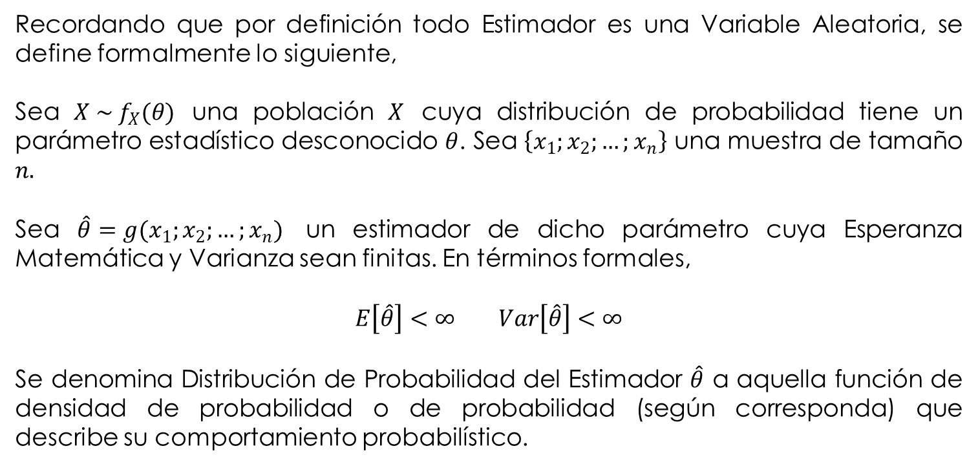
Recordando que por definición todo Estimador es una Variable Aleatoria, se define formalmente lo siguiente,
Sea $X \sim f_{X}(θ)$ una población $X$ cuya distribución de probabilidad tiene un parámetro estadístico desconocido $θ$. Sea $\left\{x_{1};x_{2};…;x_{n}\right\}$ una muestra de tamaño $n.$
Sea $\hat{θ}=g(x_{1};x_{2};…;x_{n})$ un estimador de dicho parámetro cuya Esperanza Matemática y Varianza sean finitas. En términos formales,
$$E\left[\hat{θ}\right]<∞ Var\left[\hat{θ}\right]<∞$$
Se denomina Distribución de Probabilidad del Estimador $\hat{θ}$ a aquella función de densidad de probabilidad o de probabilidad (según corresponda) que describe su comportamiento probabilístico.

Slide 15
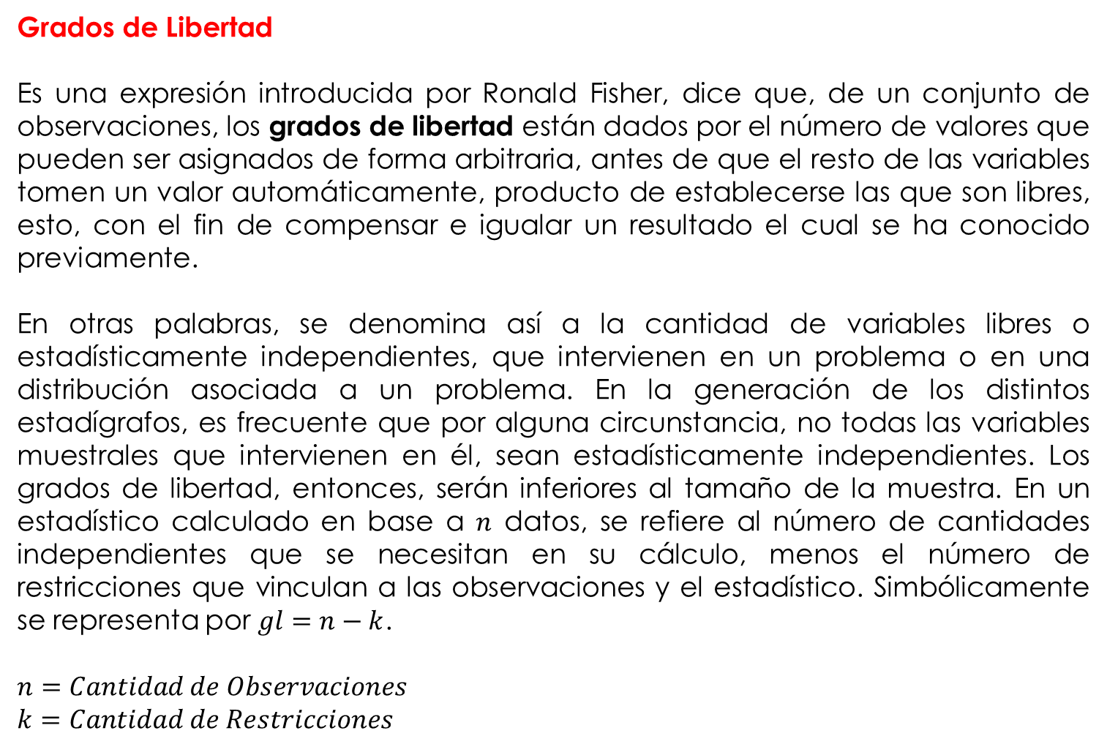
Grados de Libertad
Es una expresión introducida por Ronald Fisher, dice que, de un conjunto de observaciones, los grados de libertad están dados por el número de valores que pueden ser asignados de forma arbitraria, antes de que el resto de las variables tomen un valor automáticamente, producto de establecerse las que son libres, esto, con el fin de compensar e igualar un resultado el cual se ha conocido previamente.
En otras palabras, se denomina así a la cantidad de variables libres o estadísticamente independientes, que intervienen en un problema o en una distribución asociada a un problema. En la generación de los distintos estadígrafos, es frecuente que por alguna circunstancia, no todas las variables muestrales que intervienen en él, sean estadísticamente independientes. Los grados de libertad, entonces, serán inferiores al tamaño de la muestra. En un estadístico calculado en base a $n$ datos, se refiere al número de cantidades independientes que se necesitan en su cálculo, menos el número de restricciones que vinculan a las observaciones y el estadístico. Simbólicamente se representa por $gl=n−k$.
$$n=Cantidad de Observaciones$$
$$k=Cantidad de Restricciones$$

Slide 16
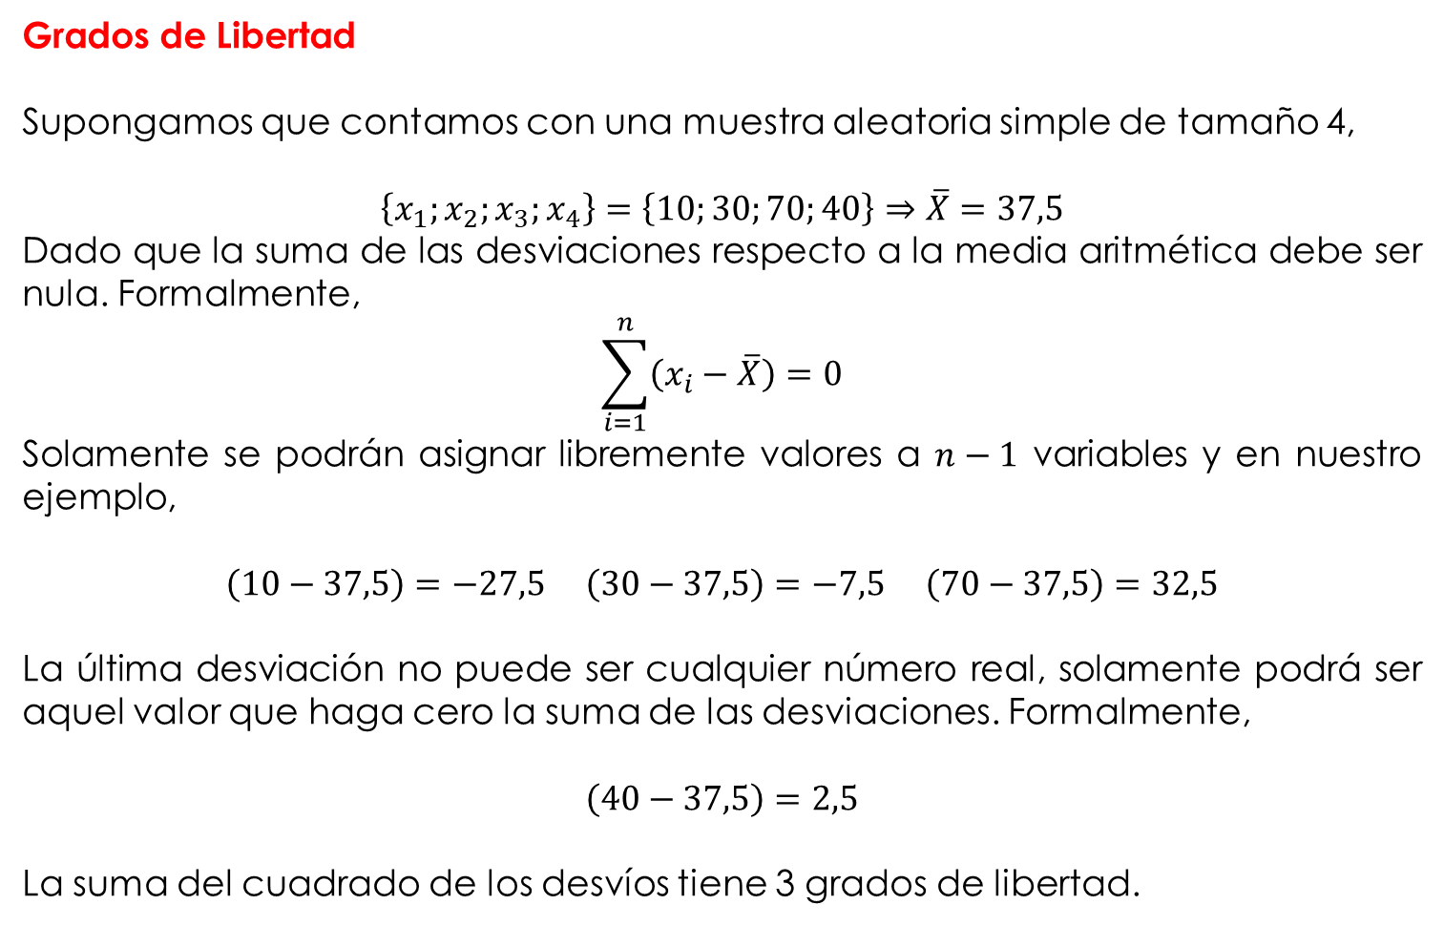
Grados de Libertad
Supongamos que contamos con una muestra aleatoria simple de tamaño 4,
$$\left\{x_{1};x_{2};x_{3};x_{4}\right\}=\left\{10;30;70;40\right\}⇒\overline{X}=37,5$$
Dado que la suma de las desviaciones respecto a la media aritmética debe ser nula. Formalmente,
$$\sum_{i=1}^{n}{\left(x_{i}−\overline{X}\right)=0}$$
Solamente se podrán asignar libremente valores a $n−1$ variables y en nuestro ejemplo,
$$\left(10−37,5\right)=−27,5 \left(30−37,5\right)=−7,5 \left(70−37,5\right)=32,5$$
La última desviación no puede ser cualquier número real, solamente podrá ser aquel valor que haga cero la suma de las desviaciones. Formalmente,
$$\left(40−37,5\right)=2,5$$
La suma del cuadrado de los desvíos tiene 3 grados de libertad.

Slide 17
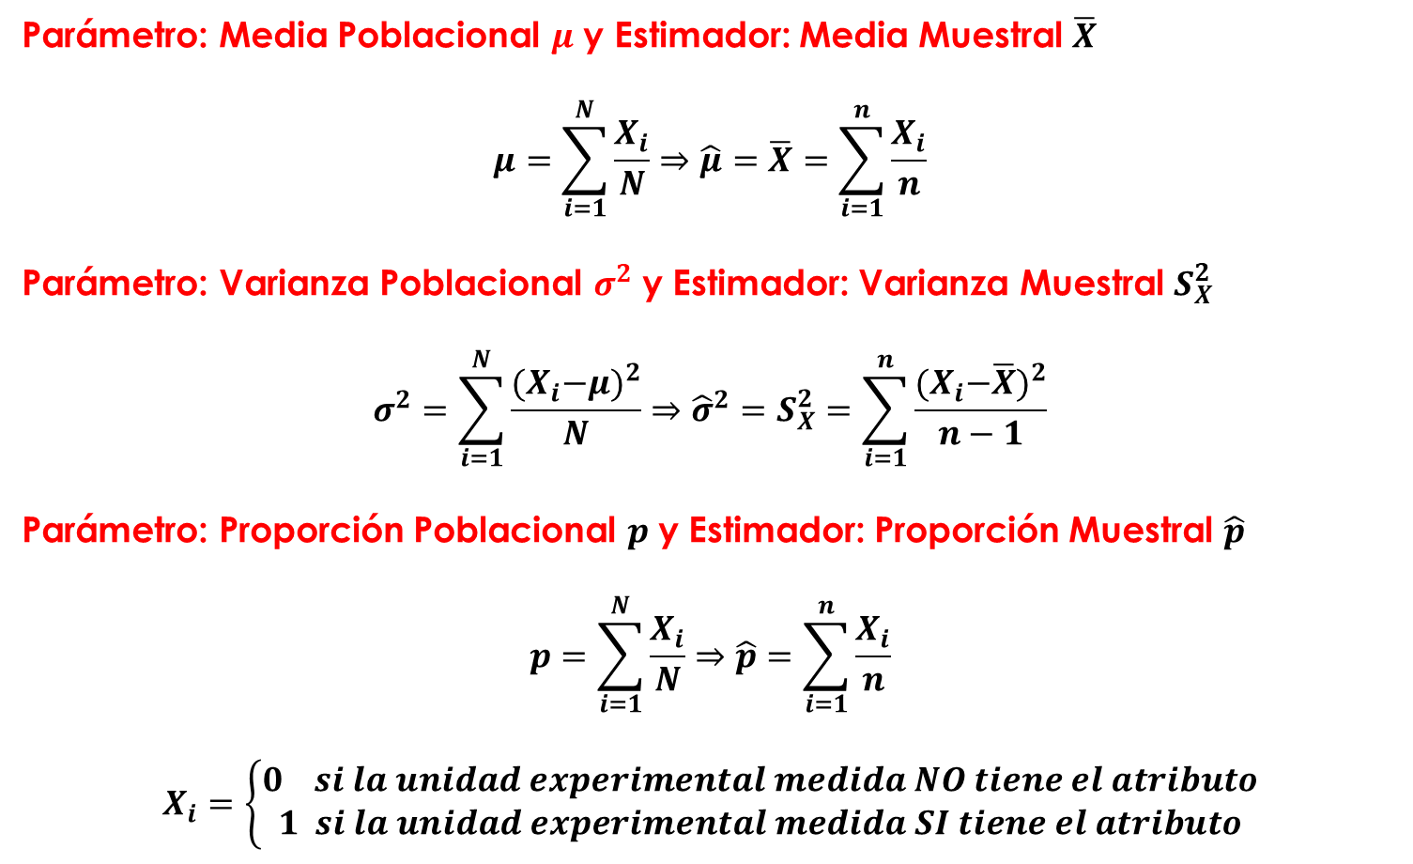
Parámetro: Media Poblacional $μ$ y Estimador: Media Muestral $\overline{X}$
$$μ=\sum_{i=1}^{N}{\frac{X_{i}}{N}}⇒\hat{μ}=\overline{X}=\sum_{i=1}^{n}{\frac{X_{i}}{n}}$$
Parámetro: Varianza Poblacional $σ^{2}$ y Estimador: Varianza Muestral $S_{X}^{2}$
$$σ^{2}=\sum_{i=1}^{N}{\frac{{{(X}_{i}−μ)}^{2}}{N}}⇒{\hat{σ}}^{2}=S_{X}^{2}=\sum_{i=1}^{n}{\frac{{{(X}_{i}−\overline{X})}^{2}}{n−1}}$$
Parámetro: Proporción Poblacional $p$ y Estimador: Proporción Muestral $\hat{p}$
$$p=\sum_{i=1}^{N}{\frac{X_{i}}{N}}⇒\hat{p}=\sum_{i=1}^{n}{\frac{X_{i}}{n}}$$
$$X_{i}=\left\{\begin{aligned}0 si la unidad experimental medida NO tiene el atributo \\ 1 si la unidad experimental medida SI tiene el atributo\end{aligned}\right.$$

Slide 18
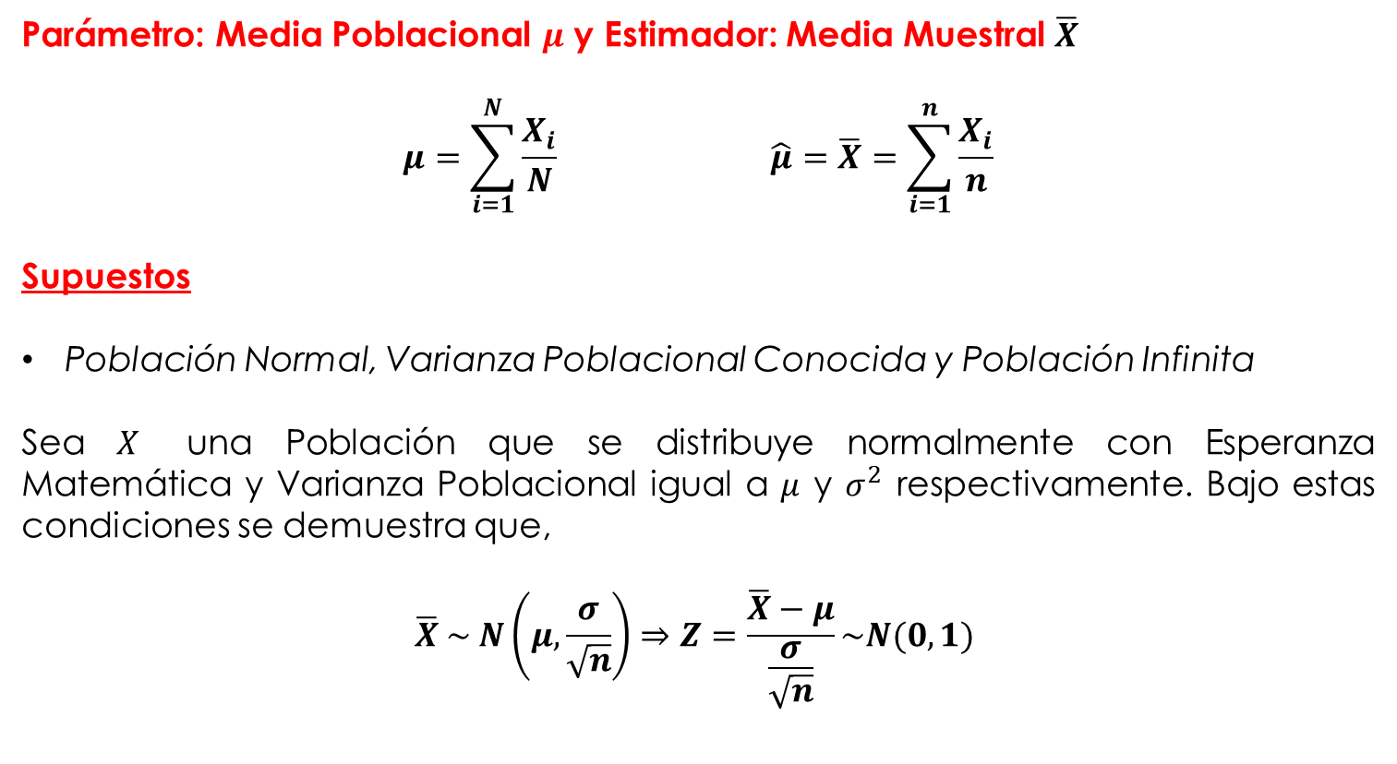
Parámetro: Media Poblacional $μ$ y Estimador: Media Muestral $\overline{X}$
$$μ=\sum_{i=1}^{N}{\frac{X_{i}}{N}} \hat{μ}=\overline{X}=\sum_{i=1}^{n}{\frac{X_{i}}{n}}$$
Supuestos
Población Normal, Varianza Poblacional Conocida y Población Infinita
Sea $X$ una Población que se distribuye normalmente con Esperanza Matemática y Varianza Poblacional igual a $μ$ y $σ^{2}$ respectivamente. Bajo estas condiciones se demuestra que,
$$\overline{X} \sim N\left(μ,\frac{σ}{\sqrt{n}}\right)⇒Z=\frac{\overline{X}−μ}{\frac{σ}{\sqrt{n}}}\sim N(0,1)$$

Slide 19
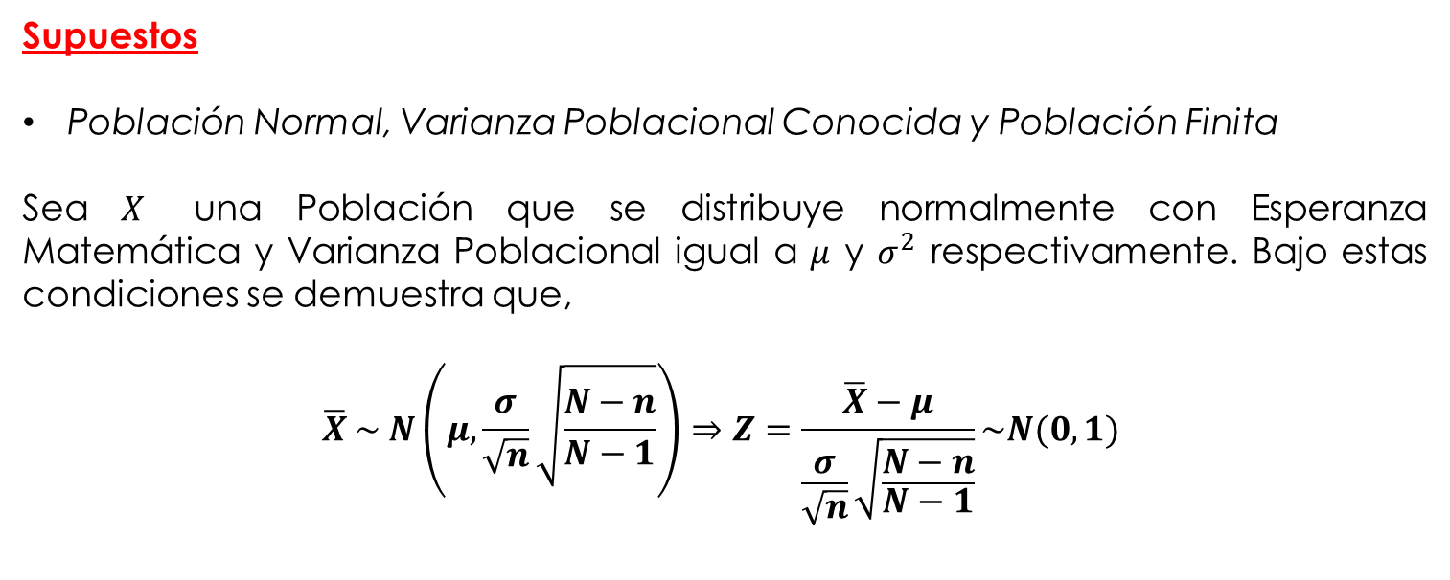
Supuestos
Población Normal, Varianza Poblacional Conocida y Población Finita
Sea $X$ una Población que se distribuye normalmente con Esperanza Matemática y Varianza Poblacional igual a $μ$ y $σ^{2}$ respectivamente. Bajo estas condiciones se demuestra que,
$$\overline{X} \sim N\left(μ,\frac{σ}{\sqrt{n}}\sqrt{\frac{N−n}{N−1}}\right)⇒Z=\frac{\overline{X}−μ}{\frac{σ}{\sqrt{n}}\sqrt{\frac{N−n}{N−1}}}\sim N(0,1)$$

Slide 20
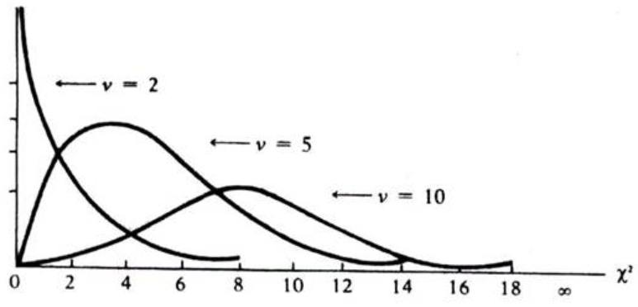
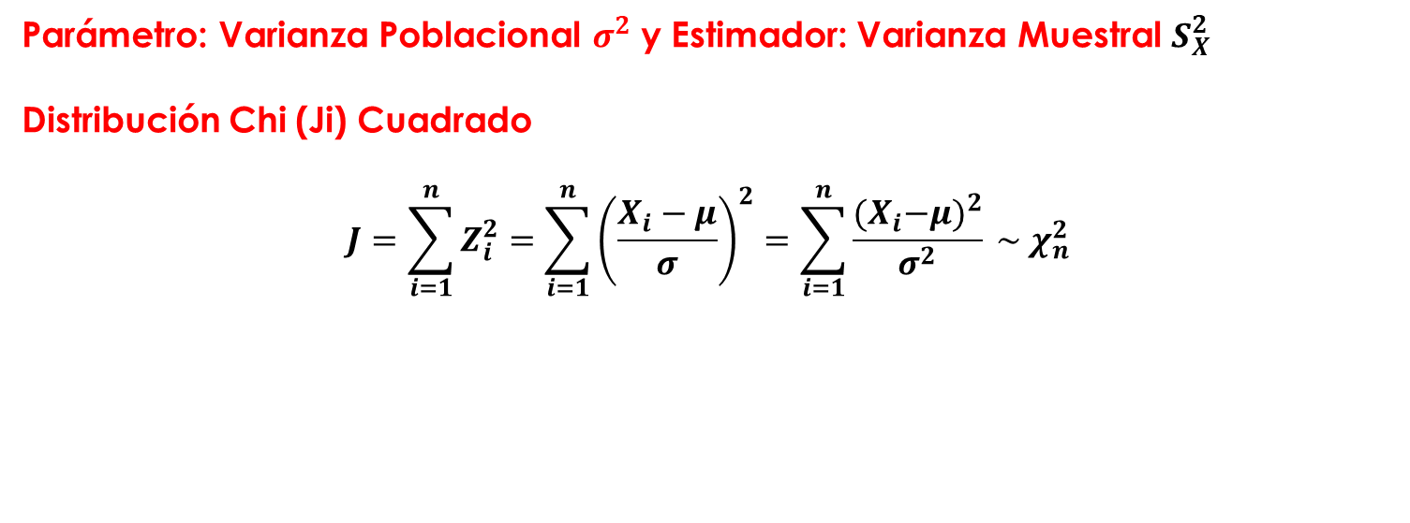
Parámetro: Varianza Poblacional $σ^{2}$ y Estimador: Varianza Muestral $S_{X}^{2}$
Distribución Chi (Ji) Cuadrado
$$J=\sum_{i=1}^{n}{Z_{i}^{2}}=\sum_{i=1}^{n}{{\left(\frac{X_{i}−μ}{σ}\right)}^{2}}=\sum_{i=1}^{n}{\frac{{{(X}_{i}−μ)}^{2}}{σ^{2}}} \sim χ_{n}^{2}$$

Slide 21

Parámetro: Varianza Poblacional $σ^{2}$ y Estimador: Varianza Muestral $S_{X}^{2}$
$${\hat{σ}}^{2}=\sum_{i=1}^{n}{\frac{{{(X}_{i}−\overline{X})}^{2}}{n−1}}$$
$$\left(n−1\right){\hat{σ}}^{2}=\sum_{i=1}^{n}{{{(X}_{i}−\overline{X})}^{2}}$$
$$\frac{\left(n−1\right){\hat{σ}}^{2}}{σ^{2}}=\sum_{i=1}^{n}{\frac{{{(X}_{i}−\overline{X})}^{2}}{σ^{2}}} \sim χ_{n−1}^{2}$$
$$\frac{\left(n−1\right){\hat{σ}}^{2}}{σ^{2}} \sim χ_{n−1}^{2}$$

Slide 22
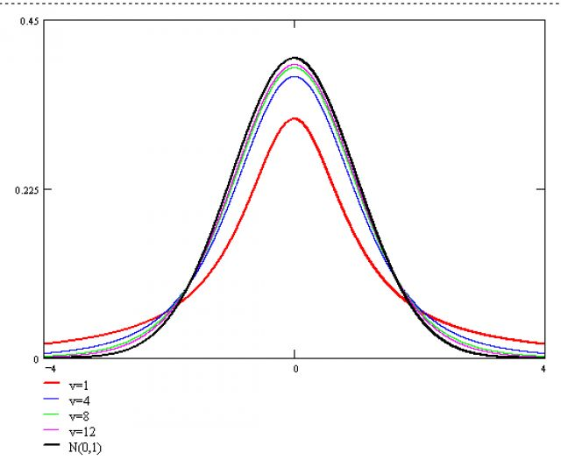
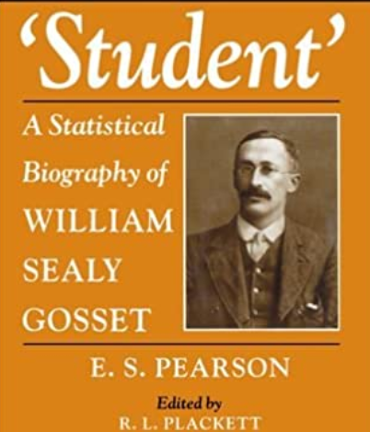
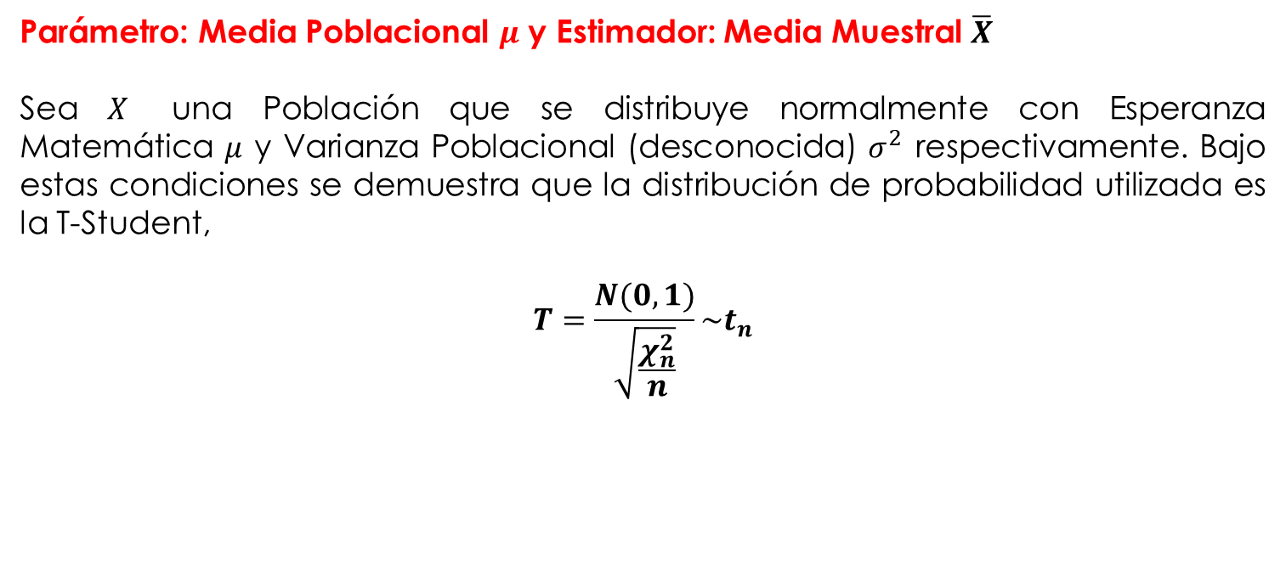
Parámetro: Media Poblacional $μ$ y Estimador: Media Muestral $\overline{X}$
Sea $X$ una Población que se distribuye normalmente con Esperanza Matemática $μ$ y Varianza Poblacional (desconocida) $σ^{2}$ respectivamente. Bajo estas condiciones se demuestra que la distribución de probabilidad utilizada es la T-Student,
$$T=\frac{N(0,1)}{\sqrt{\frac{χ_{n}^{2}}{n}}}\sim t_{n}$$

Slide 23
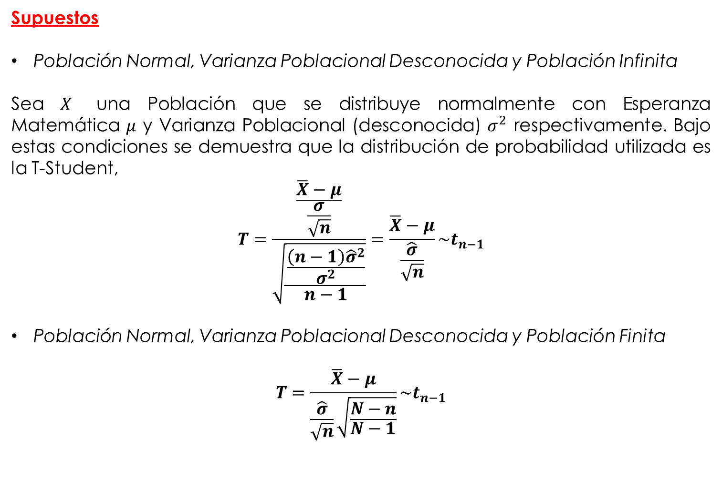
Supuestos
Población Normal, Varianza Poblacional Desconocida y Población Infinita
Sea $X$ una Población que se distribuye normalmente con Esperanza Matemática $μ$ y Varianza Poblacional (desconocida) $σ^{2}$ respectivamente. Bajo estas condiciones se demuestra que la distribución de probabilidad utilizada es la T-Student,
$$T=\frac{\frac{\overline{X}−μ}{\frac{σ}{\sqrt{n}}}}{\sqrt{\frac{\frac{\left(n−1\right){\hat{σ}}^{2}}{σ^{2}}}{n−1}}}=\frac{\overline{X}−μ}{\frac{\hat{σ}}{\sqrt{n}}}\sim t_{n−1}$$
Población Normal, Varianza Poblacional Desconocida y Población Finita
$$T=\frac{\overline{X}−μ}{\frac{\hat{σ}}{\sqrt{n}}\sqrt{\frac{N−n}{N−1}}}\sim t_{n−1}$$

Slide 24

Parámetro: Proporción Poblacional $p$ y Estimador: Proporción Muestral $\hat{p}$
Población Normal y Infinita
$$Z=\frac{\overline{p}−p}{\sqrt{\frac{p(1−p)}{n}}}⟶N(0,1)$$
Población Normal y Finita
$$Z=\frac{\overline{p}−p}{\sqrt{\frac{p(1−p)}{n}\left(\frac{N−n}{N−1}\right)}}⟶N(0,1)$$

Slide 25
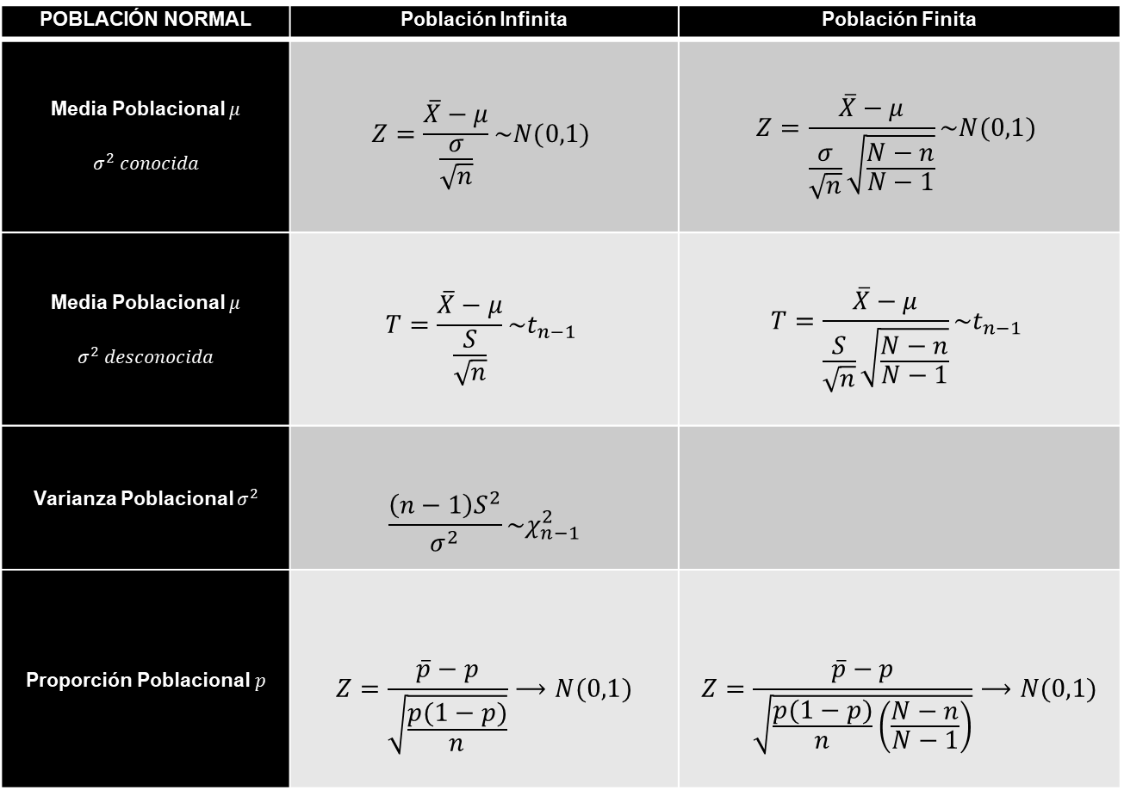

Slide 26
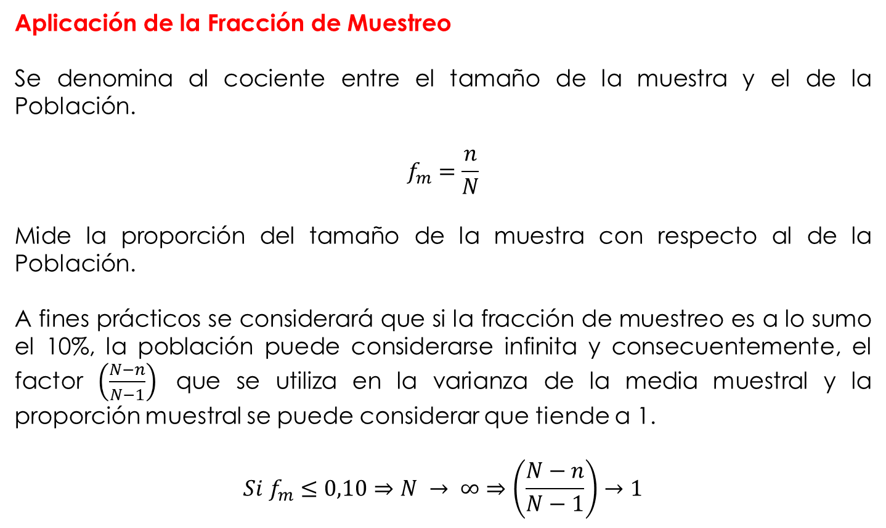
Aplicación de la Fracción de Muestreo
Se denomina al cociente entre el tamaño de la muestra y el de la Población.
$$f_{m}=\frac{n}{N}$$
Mide la proporción del tamaño de la muestra con respecto al de la Población.
A fines prácticos se considerará que si la fracción de muestreo es a lo sumo el 10%, la población puede considerarse infinita y consecuentemente, el factor $\left(\frac{N−n}{N−1}\right)$ que se utiliza en la varianza de la media muestral y la proporción muestral se puede considerar que tiende a 1.
$$Si f_{m}≤0,10⇒N → ∞⇒\left(\frac{N−n}{N−1}\right)→1$$

Slide 27

Muchas gracias.
www.austral.edu.ar

